Slide 1
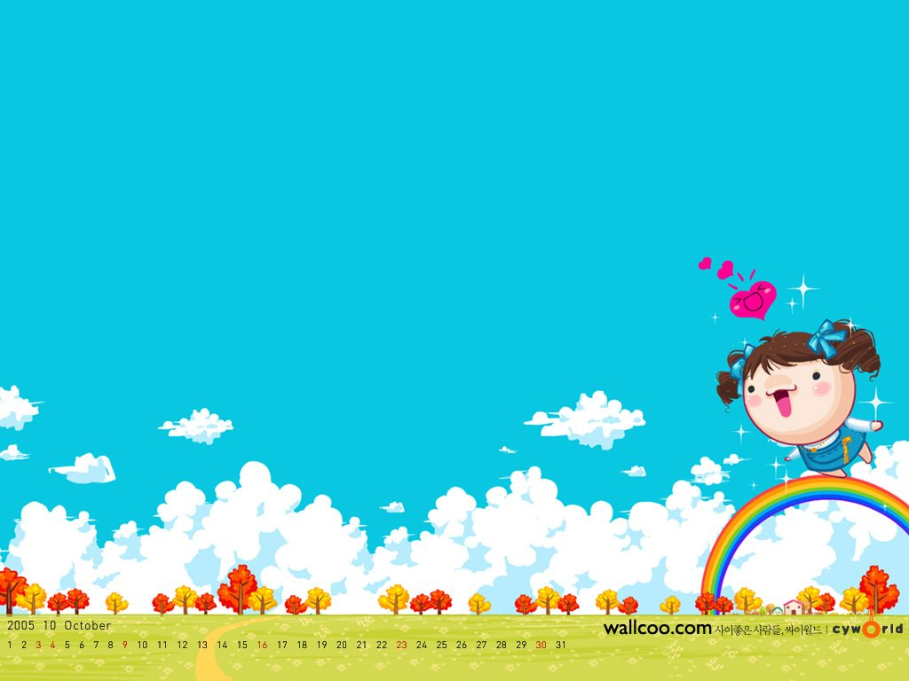
11、难忘的泼水节
看到这个题目你
有什么问题要问吗？

Slide 2
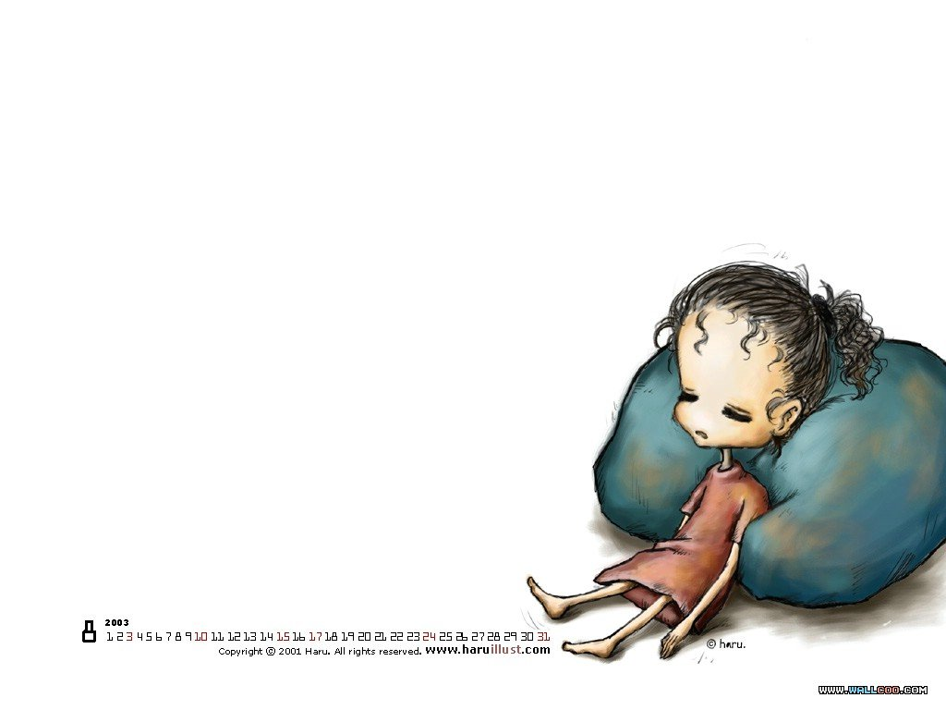
什么是泼水节？

Slide 3
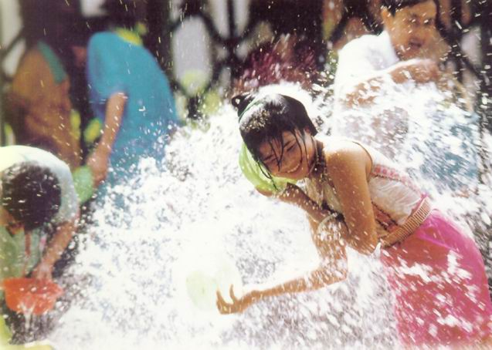
泼水节：少数民族的一种庆祝节日，
用来表示对人们的祝福。

Slide 4
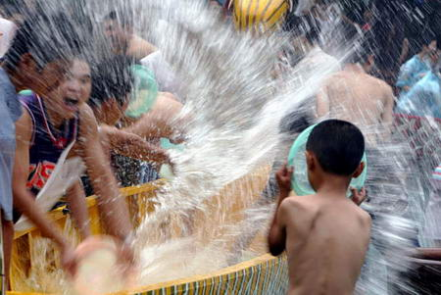

Slide 5
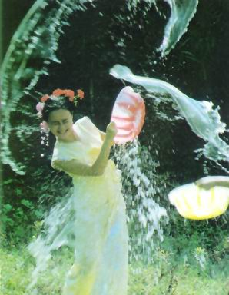

Slide 6
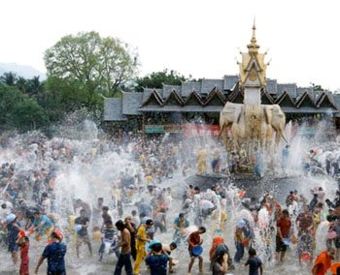

Slide 7
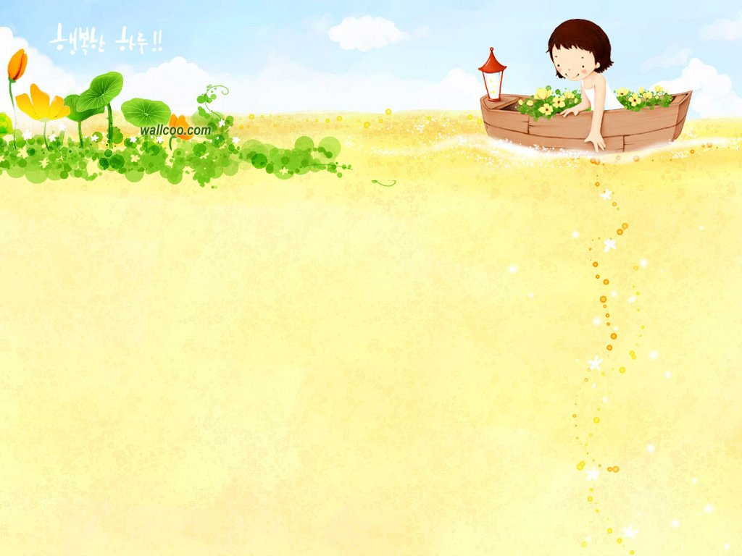
为什么是难忘的泼水节？

Slide 8

Fèng huáng
dǎi
jīn
凤凰花
傣族
衣襟
鲜艳
qiāo
Kā fēi
ēn
周恩来
敲鼓
咖啡
cǎi
duān
shòu
端起
长寿
踩着
bǎi
zhàn
柏树
蘸水

Slide 9

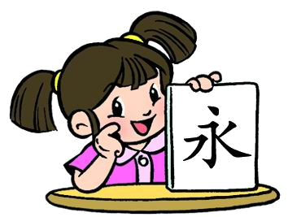
凤凰花 傣族 敲鼓 衣襟
周恩来 敲鼓 咖啡 端起
长寿 踩着 柏树 蘸水
象脚鼓 一年一度
我会认

Slide 10

我会认
凤 凰 恩 敲 襟 褂
咖 啡 踩 端 蘸 寿

Slide 11
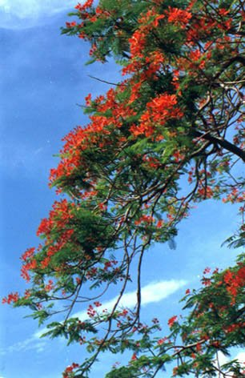
火红火
红的凤凰花
开了，傣族
人民一年一
度的泼水节
又到了。

Slide 12
今年，傣族人民特别高兴，因为敬爱的周恩来总理要和他们一起过泼水节。
傣族人民为什么特别高兴？

Slide 13
今年，傣族人民特别高兴，因为敬爱的周恩来总理要和他们一起过泼水节。
今年是指 。

Slide 14
今年，傣族人民特别高兴，因为敬爱的周恩来总理要和他们一起过泼水节。
今年，傣族人民特别高兴，因为敬爱的周恩来总理要和他们一起过泼水节。
今年是指 1961 。

Slide 15
那天早晨，人们敲起象脚鼓，
从四面八方赶来了。为了欢迎
周总理，人们在地上撒满了凤
凰花的花瓣，好像铺上了鲜红
的地毯。一条条龙船驶过江面，
一串串花炮升上天空。人们欢
呼着：“周总理来了！”

Slide 16

地上（撒满花瓣）
欢迎周总理
江面（一条条龙船）
天空（一串串花炮）
人们欢呼着：“周总理来了！”

Slide 17
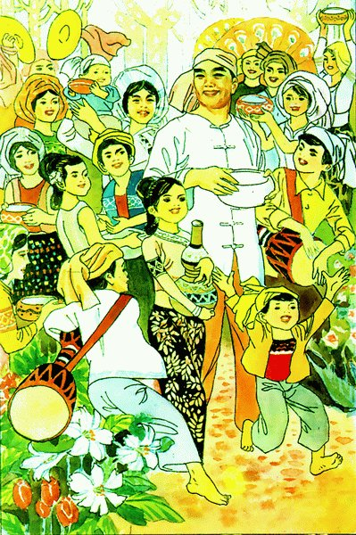
周总理身穿对襟白
褂，咖啡色长裤，头上
包着一条水红色头巾，
笑容满面地来到人群中。
他接过一只象脚鼓，敲
着欢乐的头巾，踩着凤
凰花铺成的“地毯”，
同傣族人民一起跳舞。
请画出描写周总理外貌
的句子。

Slide 18
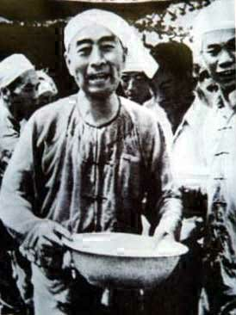
开始泼水了。

Slide 19


清清的水，泼呀，洒呀！周总理和傣族人民笑哇，跳哇，是那么开心！
多么幸福哇，1961年的泼水节！
多么令人难忘啊，1961年的泼水节！
你从这几句话读懂了什么？

Slide 20
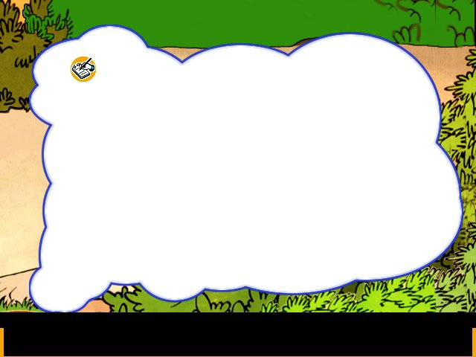
你会填吗？
（ ）的泼水节 （ ）的凤凰花
（ ）的周总理 （ ）的地毯
（ ）的泼水节 （ ）的花瓣
（ ）的头巾 （ ）的鼓点

Slide 21
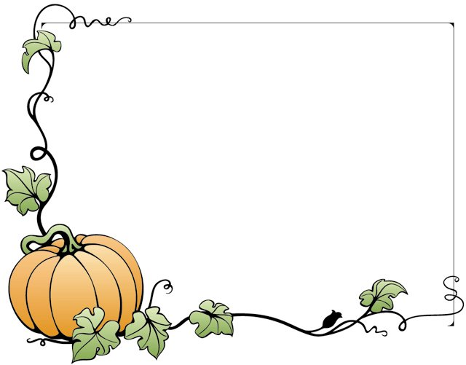
游完泼水节,你想对
周总理说点什么?

Slide 22

名词解释

Slide 23
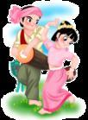
傣族，
中国少数民族之一。

Slide 24
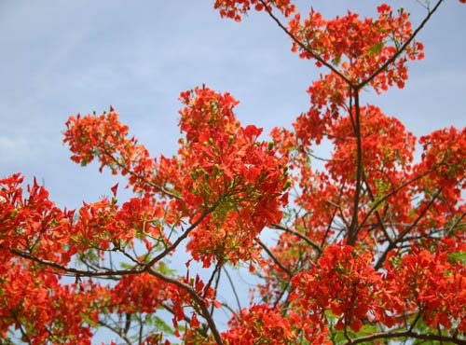
凤凰花：火凤凰树的花。
火凤凰又名红花楹、火树，五月开花，
花五瓣，花大美丽，呈鲜红色带黄晕；
花开时满树结花，火红一片，与绿叶相映成趣。

Slide 25
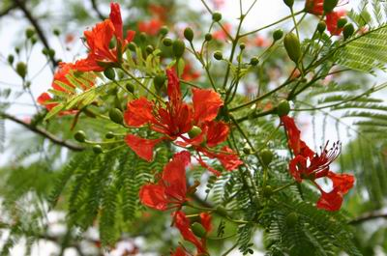

Slide 26
